Slide 1
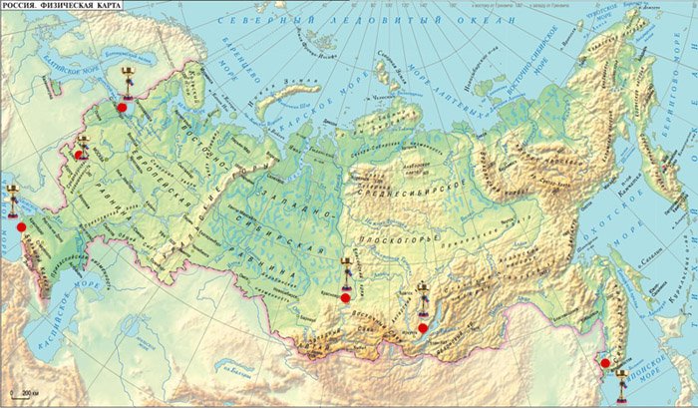
По родным просторам
Выполнила:
Егорова Милена
Ученица 4 в
класса

Slide 2
Физическая карта России

Slide 3
Великая страна
Рассматривая карту России , мы можем убедиться , как велики и необъятны просторы нашей Родины . Россия-самая большая страна мира . Она занимает более 1/9 части всей суши Земли . Протяжённость территории России с севера на юг свыше4 тысяч километров , с запада на восток около 9 тысяч километров .
Россия расположена на материке Евразия , в двух частях света – в Азии и Европе . Как вы знаете , граница между ними проходит по Уральским горам . К западу от Уральских гор расположена европейская часть России , к востоку – азиатская .

Slide 4
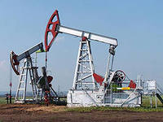
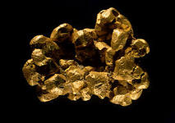
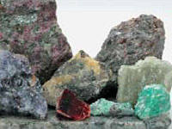
Территорию России омывают моря трех океанов , а также воды Каспийского моря.
На физической карте России хорошо видны обширные равнины они показаны зелёным и жёлтым цветом , горы показаны коричневым цветом . Самое большое озеро мира это Байкал включённый в список Всемирного природного наследия .
В недрах нашей страны скрыты великие богатства – полезные ископаемые . Особое значение из них это нефть и природный газ без которых хозяйственная деятельность людей была бы невозможна.

Slide 5
Использованный материал
Окружающий мир А . А . Плешаков, М . Ю . Новицкая
http://images.yandex.ru/yandsearch?

